Slide 1
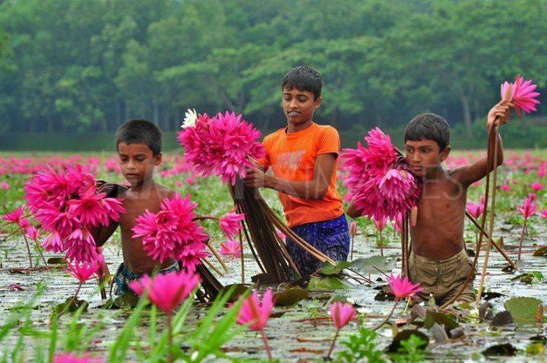
ফুলেল
শু
ভে
চ্ছা

Slide 2
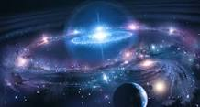
শ্রেণি: একাদশ ।
বিষয়: বাংলা প্রথম পত্র ।

Slide 3
ভিডিও গুলো মনোযোগ দিয়ে দেখ

Slide 4
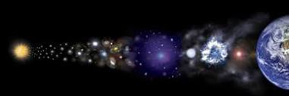
আজকের পাঠ
মহাজাগতিক কিউরেটর 1/1

Slide 5
পাঠ শেষে শিক্ষার্থীরা……
লেখক ও তাঁর সাহিত্যকর্ম সম্পর্কে বলতে পারবে ।
রচনাটির সরল ও ভাবার্থ ব্যাখ্যা করতে পারবে ।
মানুষ কেন জীবজগতে তার শ্রেষ্ঠত্ব হারিয়েছে তা ব্যাখ্যা করতে পারবে।

Slide 6
লেখক পরিচিতি
জন্ম: ১৯৫২ সালের ২৩এ ডিসেম্বর নেত্রকোণা
জেলায়।
রচনা: দীপু নাম্বার টু, আমার বন্ধু রাশেদ, মহাকাশে যাত্রাবাস, টুকুনজিল, নিঃস্ঙ্গ গ্রহচারী ইত্যাদি।
২০০৪ সালে বিজ্ঞান লেখক হিসেবে বাংলা একাডেমি পুরস্কার লাভ।
মুহম্মদ জাফর
ইকবাল

Slide 7
বৈজ্ঞানিক কল্পকাহিনি পরিচিতি
‘মহাজাগতিক কিউরেটর ’ নামক বৈজ্ঞানিক কল্পকাহিনিটি ‘জলজ’ গ্রন্থ হতে নেয়া হয়েছে ।

Slide 8
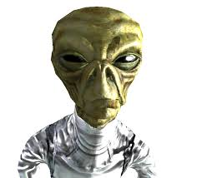
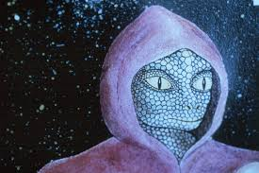
এরা দুজন হলো মহাজাগতিক কিউরেটর। পৃথিবীতে এসেছে উন্নত প্রাণীর নমুনা সংগ্রহ করতে।

Slide 9
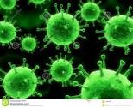
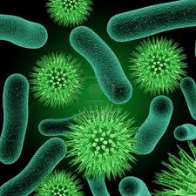
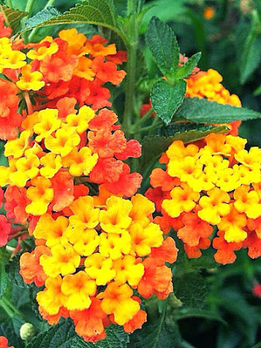
ভাইরাস
ব্যাকটেরিয়া
গাছপালা

Slide 10
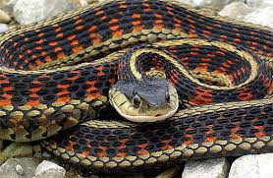
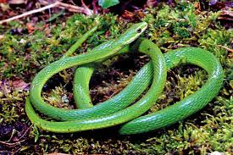
সাপ সরীসৃপ প্রাণী। এদের দেহের তাপমাত্রা নিয়ন্ত্রিত নয়। ঠাণ্ডায় এরা স্থবির হয়ে পড়ে। তাই এরা সেখানে নেয়ার যোগ্য নয়।

Slide 11
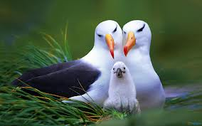
পাখি আকাশে উড়তে পারলেও এরা ততোটা বুদ্ধিমান নয়।
ফলে এরাও নির্বাচনের যোগ্য নয়।

Slide 12
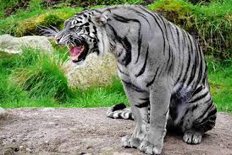
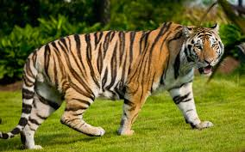
বাঘ সামাজিক প্রাণী নয়। এরা একা থাকতে পছন্দ করে।
ফলে এরাও নির্বাচনের যোগ্য নয়।

Slide 13
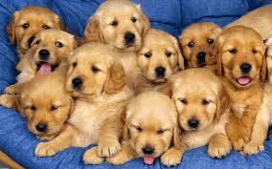
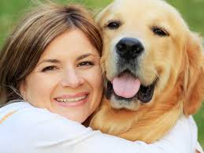
কুকুর দলবদ্ধ প্রাণী হলেও এদেরকে মানুষ পোষ মানিয়ে রেখেছে।
ফলে এরাও নির্বাচনের যোগ্য নয়।

Slide 14
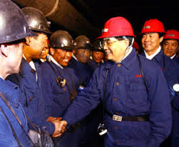
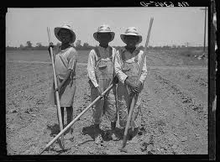
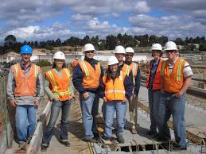
পৃথিবীর সকল প্রাণীর মাঝে সেরা মানুষ। মানুষ সামাজিক প্রাণী। তারা নানা শ্রেণী, পেশায় বিভক্ত।
পরিশ্রম করে তারা পৃথিবীকে বসবাসের উপযোগী করে তুলেছে।

Slide 15
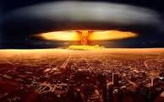
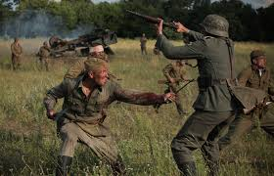
কিন্তু মানুষ নিজেরাই নিজেদেরকে ধ্বংস করছে। তারা একে অন্যের উপর নিউক্লিয়ার বোমা ছুড়ছে।
তারা প্রকৃতির ক্ষতি করছে। সুতরাং এরাও নির্বাচনের যোগ্য নয়।

Slide 16
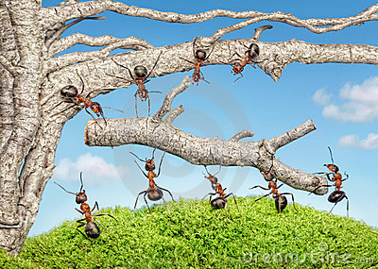
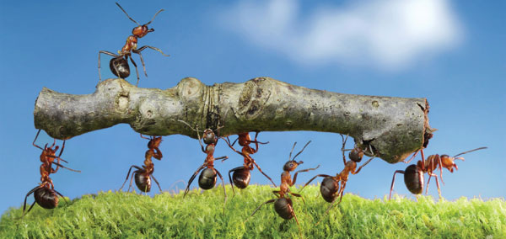
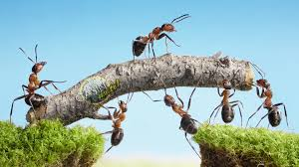
পিঁপড়া সামাজিক প্রাণী। তারা কৃষক, শ্রমিক, সৈনিক নানা শ্রেণী, পেশায় বিভক্ত। পরিশ্রম করে তারা তাদের খাবার উৎপাদন করে।

Slide 17
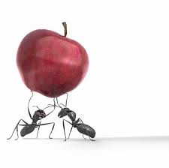
পিঁপড়া তাদের দেহের দশগুণ ওজন বহন করতে পারে। তারা একে অন্যেকে রক্ষার জন্য জীবন দিতে পারে। ফলে এরাই পৃথিবী থেকে উন্নত প্রাণী হিসেবে নির্বাচনের যোগ্য।

Slide 18
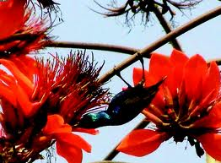
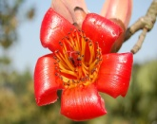
দলীয় কাজ
দল-পলাশ: মানব জাতির পাঁচটি ভালো দিক ও পাঁচটি আত্মবিনাশকারী দিক উল্লেখ কর।
দল-শিমুল: পিঁপড়াদের সম্পর্কে দশ লাইন লেখ।

Slide 19
মূল্যায়ন
মহাজাগতিক কিউরেটরগণ কীসের ভিত্তিতে প্রাণী নির্বাচন করছেন ?
মহাজাগতিক কিউরেটরগণ মানুষকে কেন নির্বাচন করতে পারছেন না ?
মহাজাগতিক কিউরেটরগণ পিঁপড়াকে কেন নির্বাচন করলেন ?

Slide 20
বাড়ির কাজ
‘মানব জাতি পৃথিবীতে তাদের শ্রেষ্ঠত্ব হারিয়েছে।’-উক্তিটি ব্যাখ্যা wj‡L আনবে ।

Slide 21
ধন্যবাদ

